Slide 1
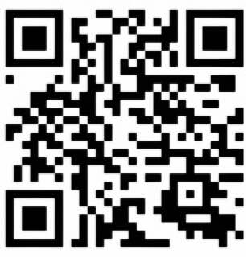
Приглашаем на работу в СБЕР!
Более 9000 студентов отметили привлекательность Сбера для начинающих специалистов. Стань частью нашей команды «Поддержка партнеров и ипотечного кредитования». Мы открыли набор специалистов по взаимодействию с Росреестром.
Эта работа подойдет тебе, если ты:
уверенный пользователь ПК
коммуникабелен
обладаешь грамотной устной и письменной речью
владеешь методом быстрой печати
Тебе предстоит:
отвечать на вопросы клиентов в письменной и устной форме путем ведения чатов и телефонных переговоров
принимать заявки на заказные звонки
информировать по снятию обременения, запуску процесса по снятию обременения
Мы предлагаем:
отличный старт для начала карьеры в Сбере
график работы: сменный, плавающие выходные дни (смены могут начинаться в разное время)
обучение и наставничество с первого рабочего дня
гарантированный стабильный оклад 40700 рублей, квартальную и годовую премию
льготы по кредитам и корпоративные скидки
переходи по QR-коду и откликайся на вакансию
по всем вопросам звони 88007070070 доб. номер 8-51091518
направляй резюме в команду HR Сбера eolesnaya@sberbank.ru
Notes:
ЭКОСИСТЕМА

